Slide 1

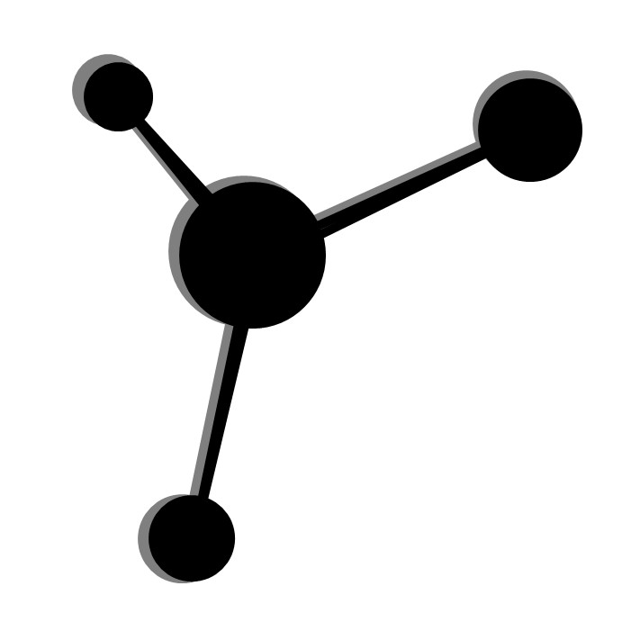


$$ℛℴ𝒹𝓃ℯ𝓎$$
$$ℳ𝒸𝒞ℴ𝓎$$

